Slide 2
Ведь если звёзды зажигают, …значит это кому-нибудь нужно?
Если идти все прямо, да прямо,…далеко не уйдешь.
Надо судить не по словам,…а по делам.
Ты навсегда в ответе за всех,…кого приручил.
Зорко одно лишь сердце…Самого главного глазами не увидишь.
С каждого надо спрашивать то,…что он может дать.
Себя судить куда труднее,…чем других.
Светильники надо беречь:…порыв ветра может их погасить.
Самая большая роскошь на свете – это…роскошь человеческого общения.
Все вокруг нас – от травинки до человека - живое, наполненное …таинственной жизнью - только остановись и прислушайся.
Встал поутру, умылся, привел себя в порядок - и сразу же… …приведи в порядок свою планету.
Умирают только за то,…ради чего стоит жить.
Слова только мешают…понимать друг друга.
Когда даешь себя приручить,…случается и плакать.

Slide 3
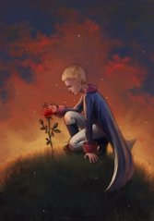
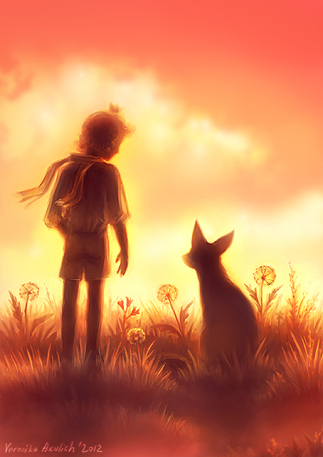
дружба

Slide 4
«Тонкие» вопросы | «Толстые» вопросы
Кто…? Что…? Когда…? Может…? Будет…? Мог ли…? Как звали…? Было ли…? Согласны ли вы…? Верно ли…? | Дайте три объяснения почему…? Объясните почему…? Почему вы думаете…? Почему вы считаете…? В чем различие…? Предположите, что будет, если…? Что, если…?

Slide 5
Знаю |  | Хочу узнать |  | Узнал
Дима | самбо | Вика
Миша | пение | Артём
Надя | вышивка | Даниил

Slide 6
синквейн
Маленький принц
прилагательное |  | прилагательное
глагол | глагол |  | глагол
Фраза из 4 слов- твоё отношение
синоним

Slide 11
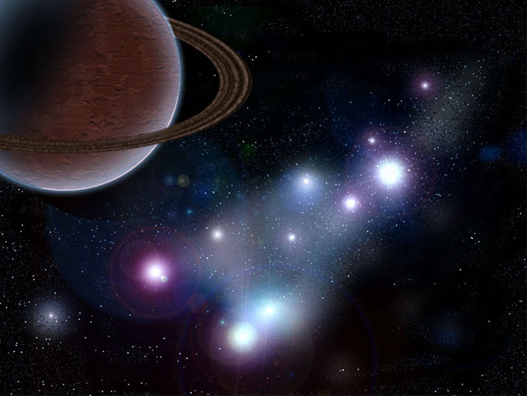

Slide 12
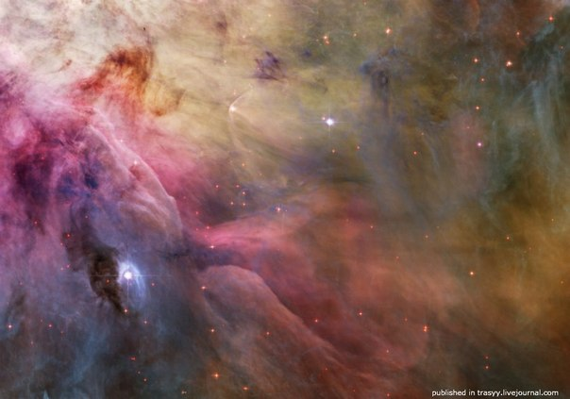

Slide 15
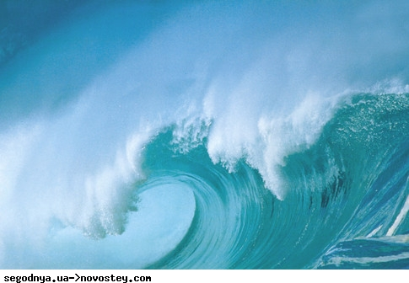

Slide 18
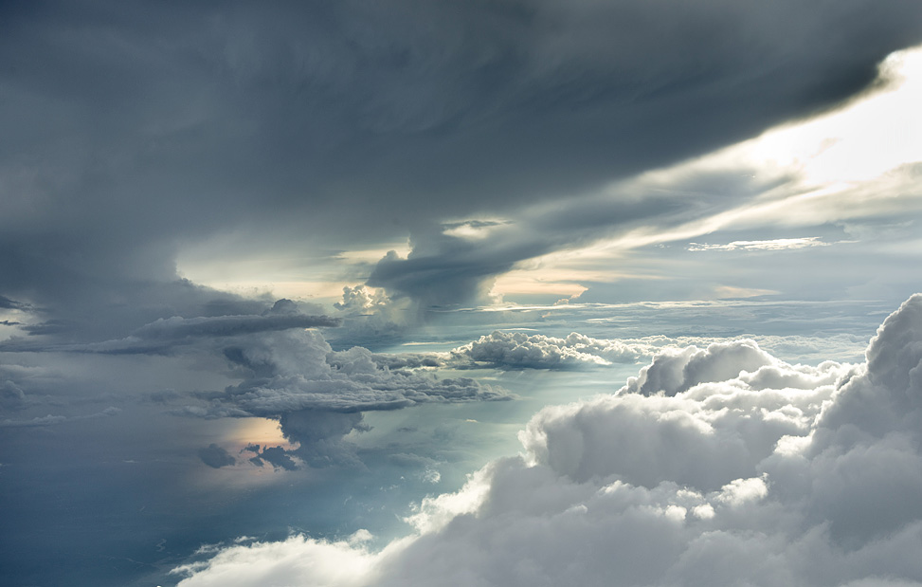

Slide 19
